Slide 1
Scratchで
ゲームを
作ろう！
スクラッチ
つく
だい
かい
第１回
ばん
Scratch3.0版

Slide 2


登場人物紹介
とうじょうじんぶつしょうかい
いっしょにScratchでゲームを作ろう！
なまえ
スクラッチ
名前 ： めんた
とくぎ ： プログラム
つく
Scratchをやるのは
はじめてだよ。
たのしみだな！！
なまえ
スクラッチ
名前 ： せいと
とくぎ ： ゲーム

Slide 3
Scratchってなんだろう？
スクラッチ

Slide 4
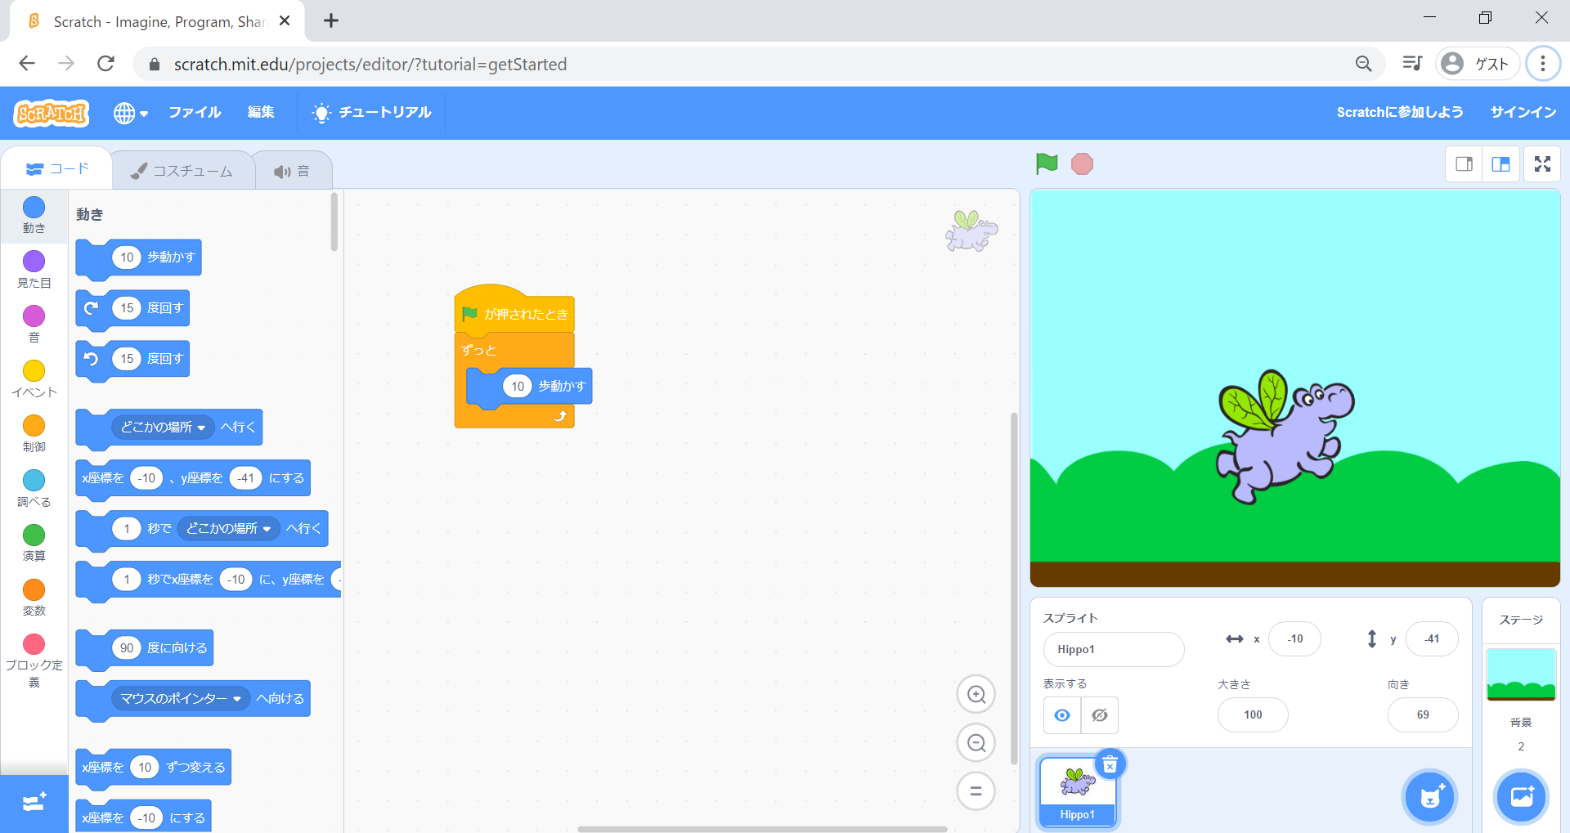
Scratchって？
スクラッチ
Scratchってどんなものなの？
スクラッチ
スクラッチ
うご
Scratchは、いろいろな動きのブロックを
くみあわせて、ゲームやアニメーションを
つくれるツールだよ。

Slide 5
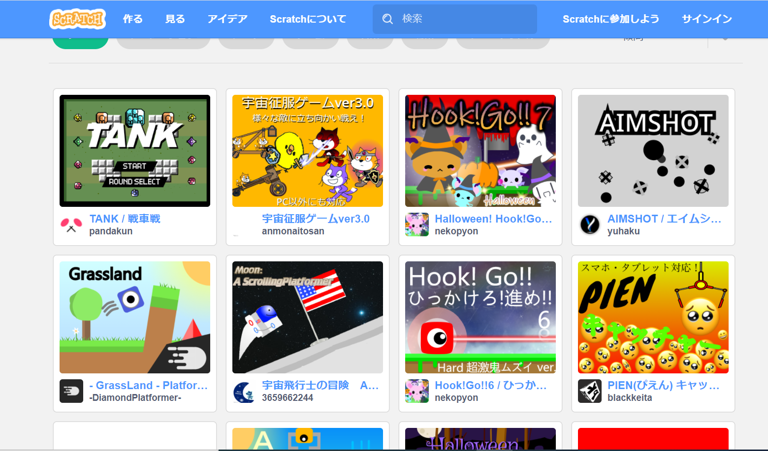
世界中のみんなにあそんでもらえるよ
せかいじゅう
世界中のたくさんの子供や大人がScracthでつくったゲームを公開していて、だれでも自由にあそぶことができるよ！
せかいじゅう
こども
おとな
スクラッチ
こうかい
じゆう
じゃあ、ボクがつくったゲームも、世界中の人にあそんでもらえるかもしれないんだね！
せかいじゅう
ひと

Slide 6
Scratchをやってみよう
スクラッチ

Slide 7

Scratchをひらいてみよう
スクラッチ
ここをクリック！
https://scratch.mit.edu/

Slide 8

「作る」を左クリック
つく
ひだり
つく
ひだり
「作る」を左クリックしてね。

Slide 9

これがゲームを作る画面だよ
つく
がめん
がめん
いま
と
こんな画面になったかな？チュートリアルは今は閉じてね。
ひだり
左クリックで閉じる
と

Slide 10
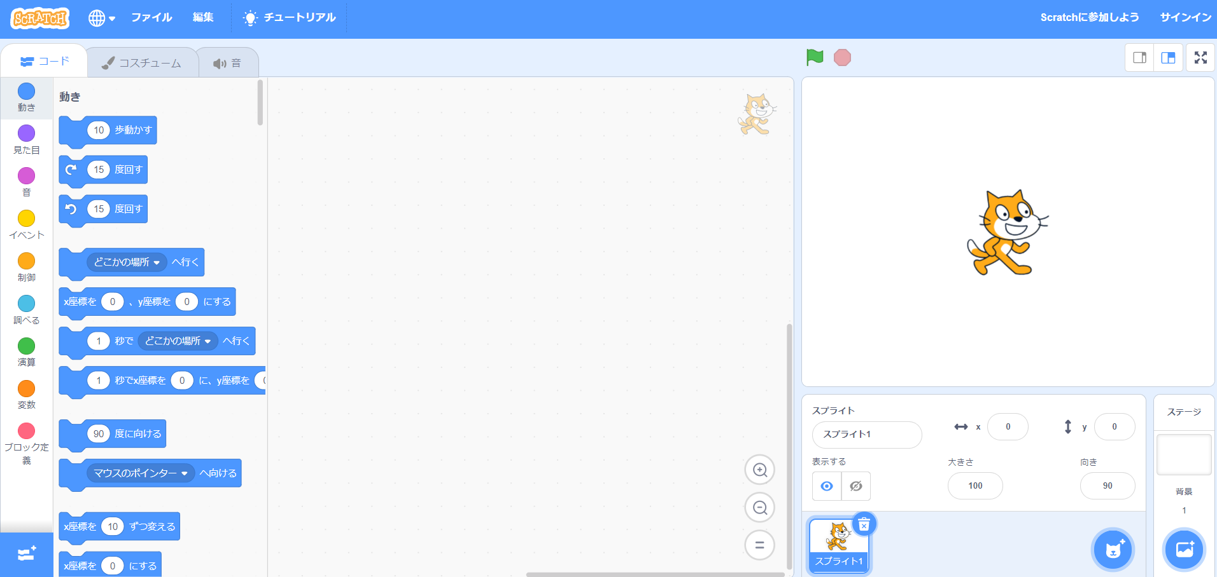
チュートリアルってなんだろう？
チュートリアルを
みたくなったら
ここを左クリック
Scratchの使い方を教えてくれる動画だよ！
あとで見てみよう！
スクラッチ
つか
かた
おし
ひだり
どうが
み

Slide 11
こんな画面でゲームをつくるよ
がめん
あと
おし
それぞれのエリアについては、後で教えるね！
ここは
「ブロック
パレット」
だよ！
ここは
「スクリプトエリア」
だよ！
ここは「ステージ」だよ！

Slide 12
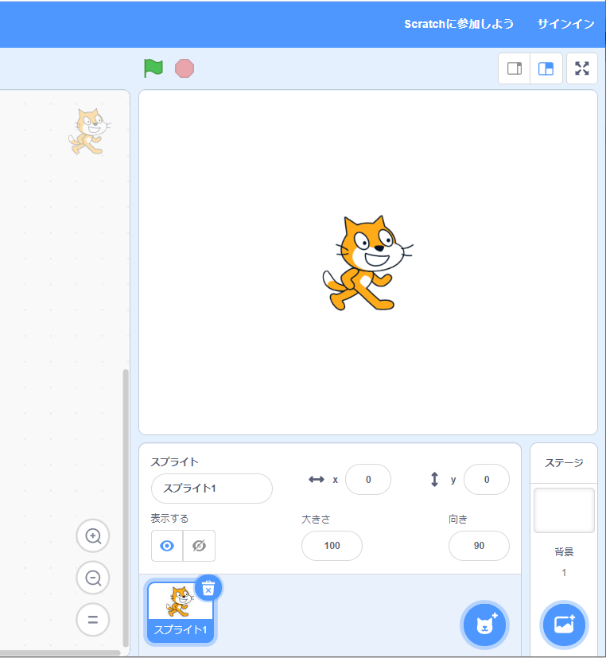
スプライトと遊ぼう！
あそ
ステージエリアにいるのは、scratchで一緒に遊ぶ
スプライトだよ！
スクラッチ
いっしょ
あそ
ステージエリアは、
僕が動いて遊ぶところだよ！
ぼく
うご
あそ
わーい！よろしくね！

Slide 13
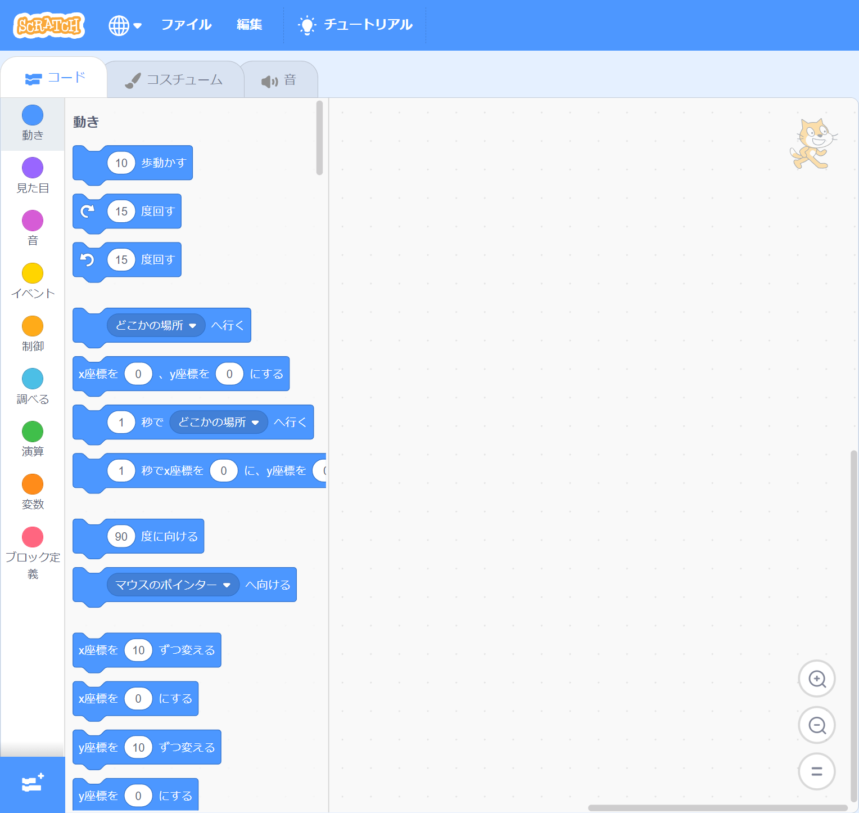
ブロックでスプライトを動かすよ！
うご
ブロックパレットには
たくさんの「ブロック」が
あるね！
赤線の中にたくさんあるね！
あかせん
なか
この「ブロック」で
スプライトをどう動かすか
決めるんだ！
うご
き

Slide 14
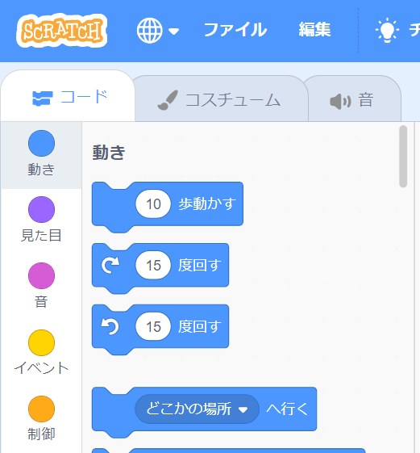
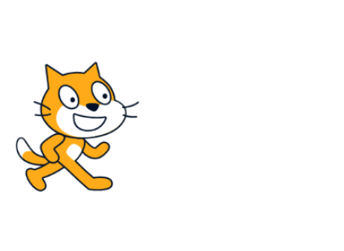

ブロックをクリックしてみよう
ブロックをクリックすると、動きをためすことができるよ。
「10歩動かす」という
ブロックを左クリックしてみよう！
うご
ぽ うご
ひだり
うご
スプライトが動いたよ！
クリックすると何回も
動くね！
なんかい
うご

Slide 15
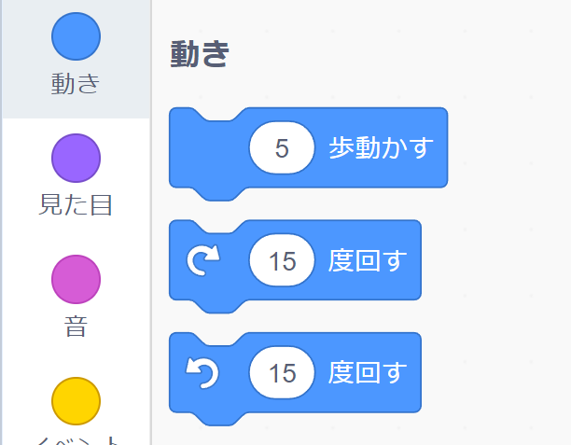
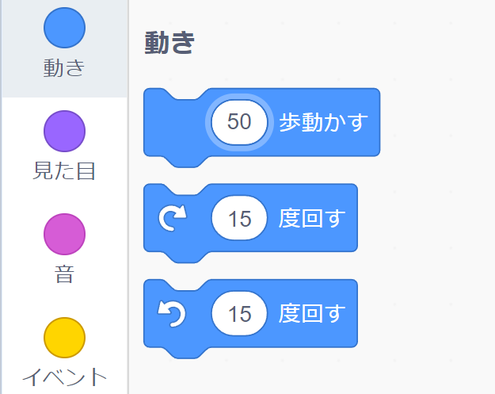
チャレンジ！歩数をかえてみよう！
ほすう
10歩を、5歩や50歩に
かえるとどうなるかな？
10歩を左クリックして、
キーボードの「5」や「50」を入れてみよう！
ほ
ほ
ほ
ほ
ひだり
い
うご
スプライトの動きが…
さっきとかわった！？

Slide 16
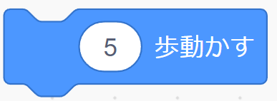
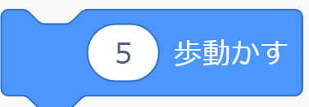
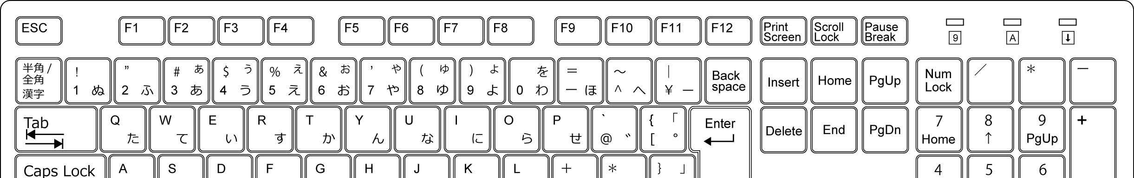
もしスプライトが動かなかったら…？
うご
Scratchのスプライトは「半角」の
数字でしか動けないんだ！
みわけるのはむずかしいけど、
かくにんしてみよう！
スクラッチ
はんかく
すうじ
うご
はんかく
すうじ
半角の”5”（数字がほそいよ！）
ぜんかく
すうじ
全角の“５“（数字がふといよ！）
がめん
みぎした
で
画面の右下に「A」と出ていればだいじょうぶだよ！
キーボードの左上「半角/全角」をおしてきりかえよう！
（右下が「あ」だと全角だから気をつけてね！）
ひだりうえ
はんかく
ぜんかく
みぎした
ぜんかく
き

Slide 17
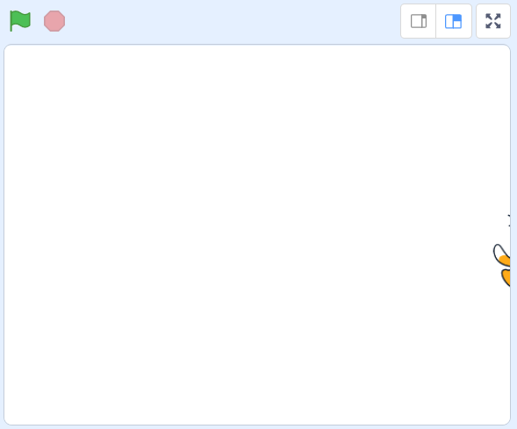

スプライトを元の位置に戻すには？
もと
いち
もど
あれ？なんども
クリックしていたら、
スプライトがステージからいなくなっちゃったよ。
ぼく
ひだり
僕を左クリックしたまま、
マウスを動かすと僕も動くよ！僕をもどしたい場所でクリックをやめてね！
うご
ぼく
うご
ぼく
ばしょ
いま
今スプライトにしたことは「ドラッグ＆ドロップ」
って言うよ！日本語だと、つかんで離すだね！
い
にほんご
はな

Slide 18
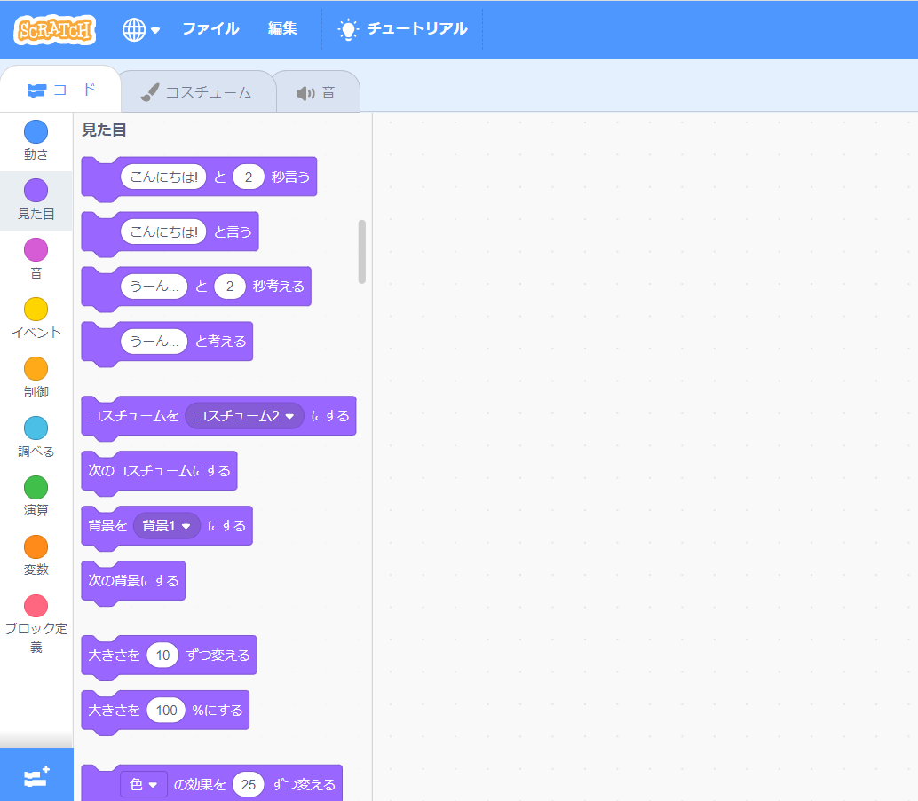

ブロックはカテゴリにわかれているよ
ブロックは、「動き」「見た目」などのカテゴリに色別に
わかれているよ。
うご
み
め
いろべつ
カテゴリ名を左クリックすると、そのカテゴリのブロックの
あるところにとべるんだね。
めい
ひだり

Slide 19
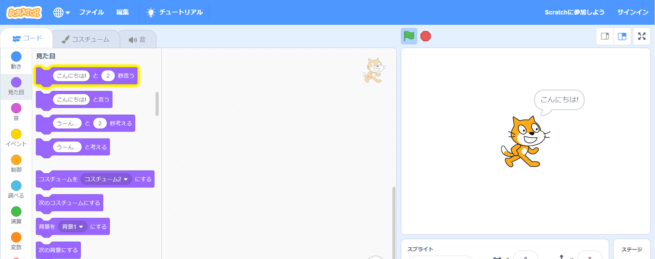
ほかのブロックもためしてみよう
ひだり
②左クリック
ひだり
ひだり
①左クリック
み
め
ひだり
「見た目」を左クリックして、
「こんにちはと2秒いう」
ブロックを左クリックすると...
あ、画面のスプライトがしゃべった！！
びょう
がめん
ひだり
みんなの画面の
スプライトも
しゃべったかな？
がめん

Slide 20
スプライトで遊んでみよう！
あそ

Slide 21
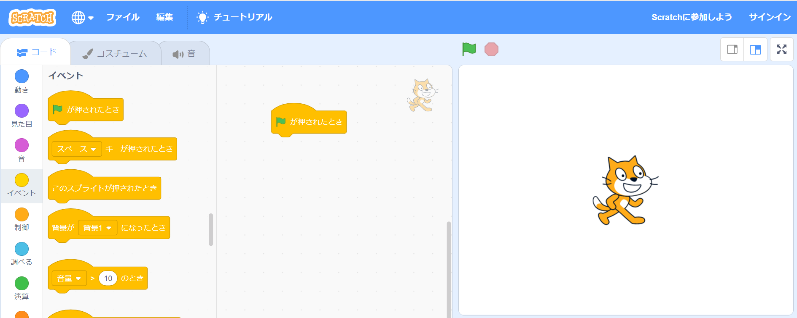
遊ぶじゅんびをしよう！
あそ
イベントカテゴリの
「緑のはたが押されたとき」の
ブロックをスクリプトエリアに
ドラッグ＆ドロップしてね。
みどり
お

Slide 22
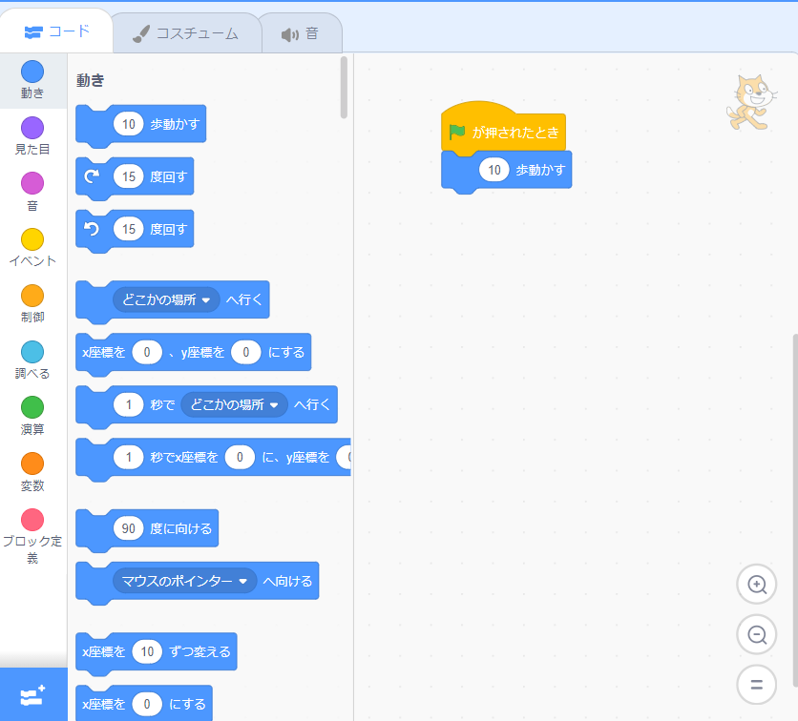
スクリプトエリアってなんだろう？
「スクリプトエリア」は、
たくさんのブロックを
くみあわせれる場所なんだ！
スプライトにいろんな動きをさせれるようになるよ！
ばしょ
うご
よ～し、やってみよう！

Slide 23
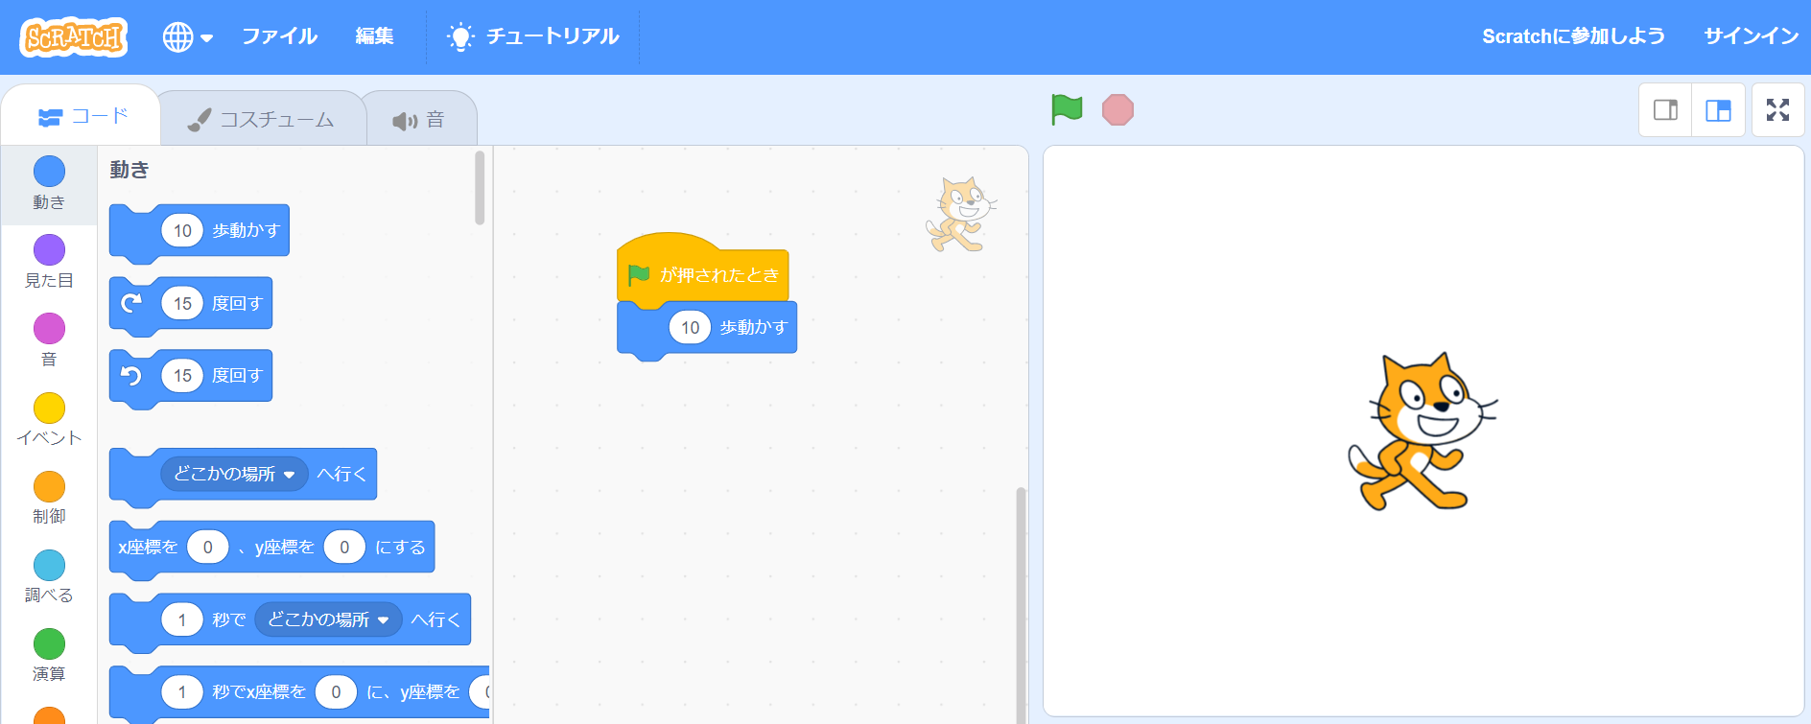
ブロックをつなげてみよう
うご
動きカテゴリの
「10歩動かす」のブロックを、
さっきおいたブロックの下に
ドラッグ＆ドロップして
くっつけてね。
ぽ うご
した

Slide 24
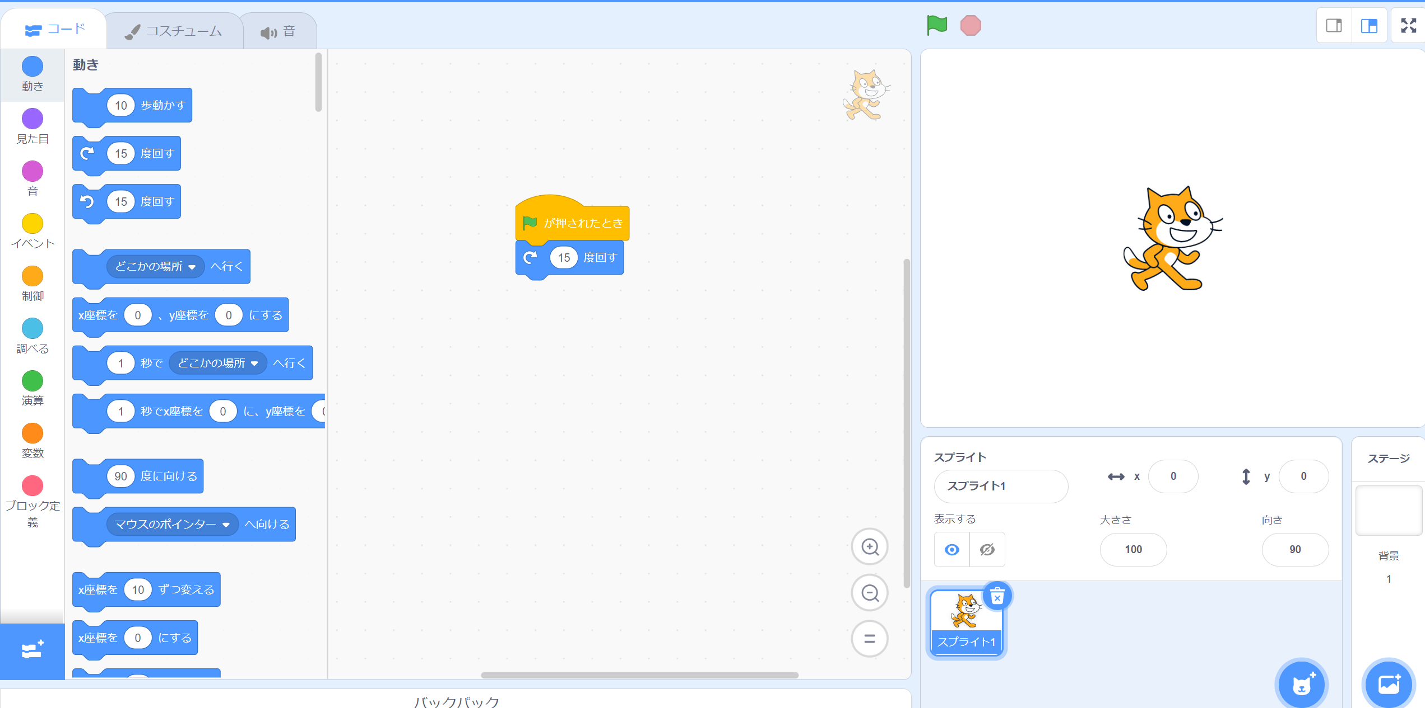
おいたブロックを消そう
け
あ、ちがうブロックをおいちゃった
これを消す
け
よし、いらない
ブロックの消し方を教えるね。
け
かた
おし

Slide 25

ブロックの消しかた１
け
いらないブロックを
ブロックパレットに
ドラッグ＆ドロップすると
消せるよ。
け

Slide 26
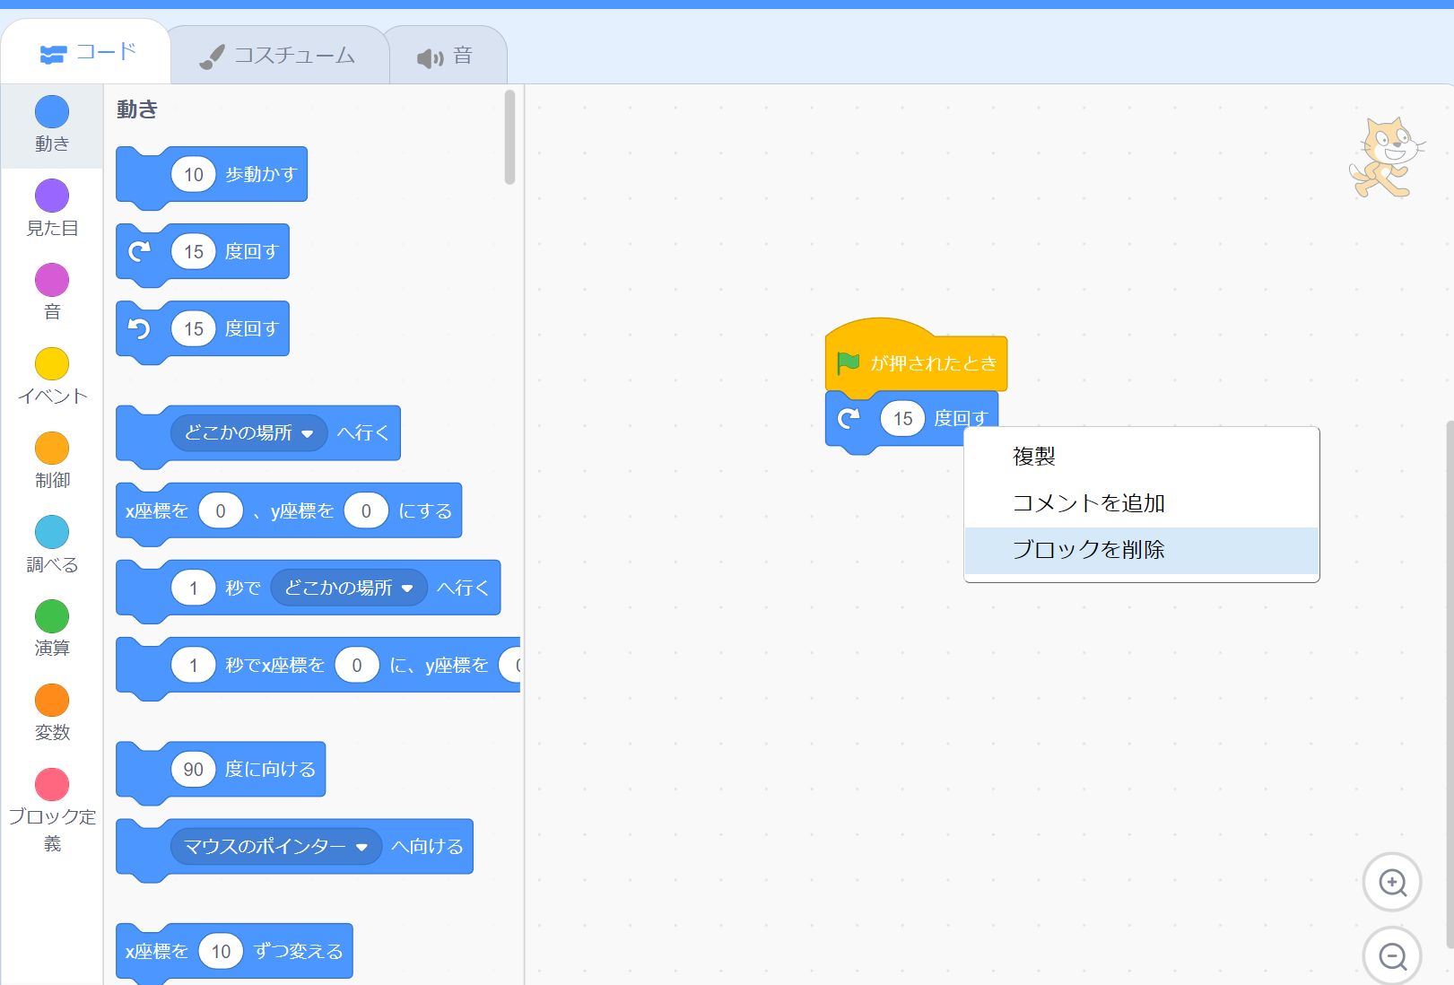
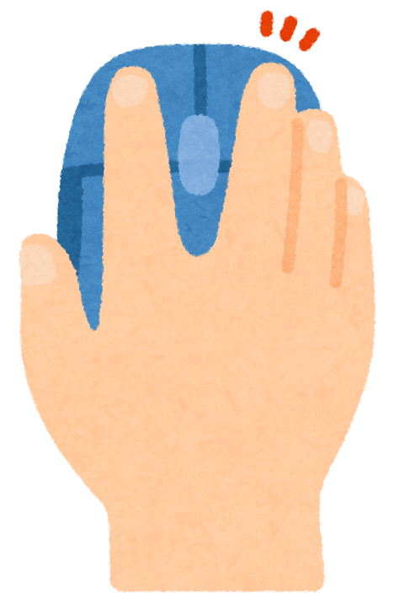
ブロックの消しかた２
け
みぎ
いらないブロックを右クリック→「ブロックを削除」を左クリックしても消すことができるよ。
１、右クリック
みぎ
さくじょ
ひだり
け
ひだり
２、左クリック

Slide 27
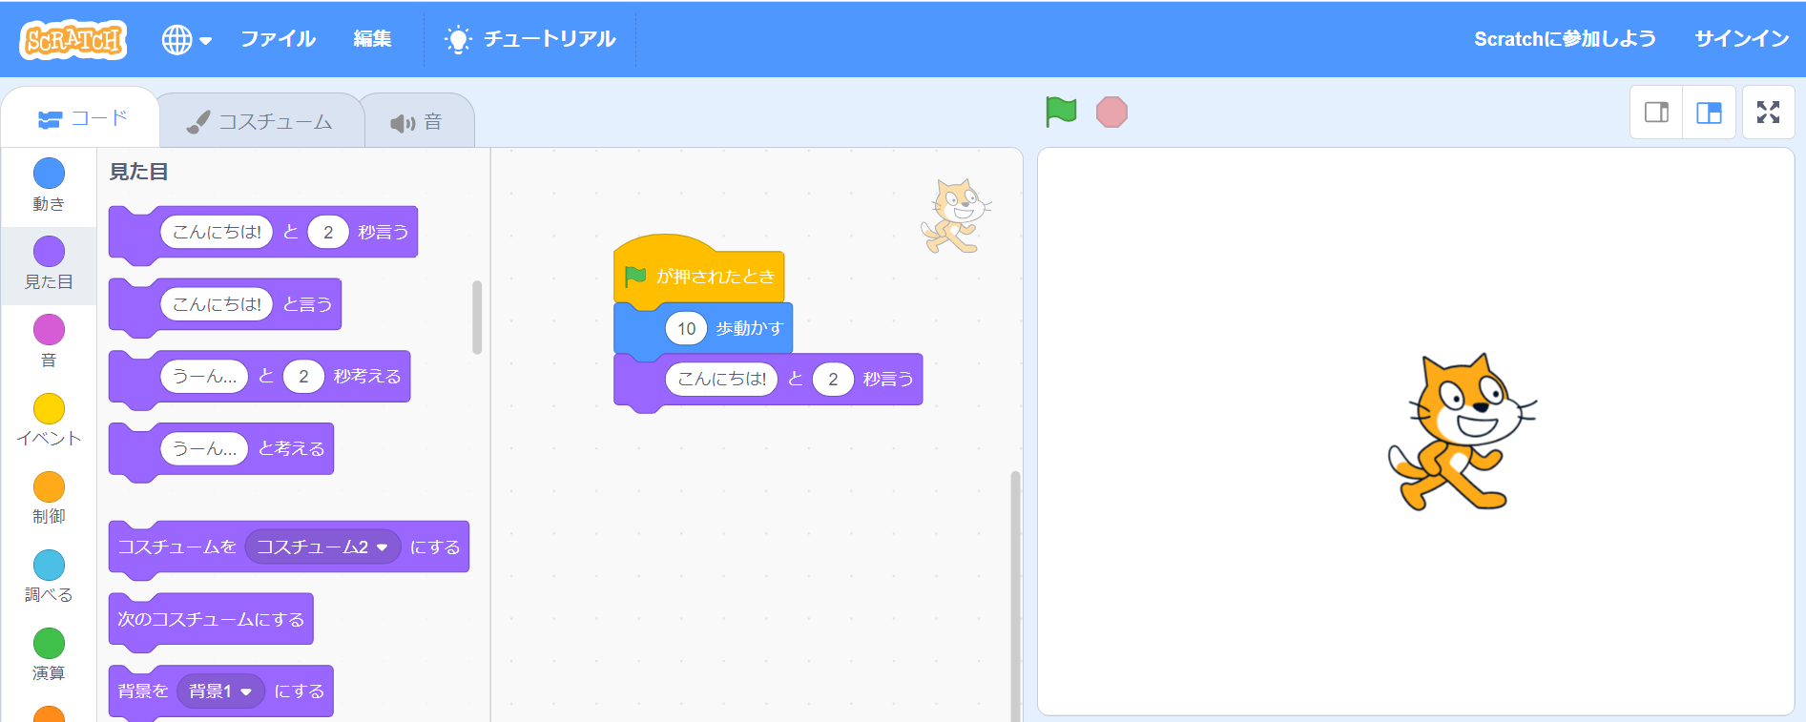
さらにブロックをつなげてみよう
み
め
こんどは見た目カテゴリの
「こんにちは！と2秒言う」のブロックを、さっきおいたブロックの下に
ドラッグ＆ドロップしてくっつけてね。
びょう い
した

Slide 28

スプライトはどんな動きをするかな？
うご
できたかな？
さあ、どんな動きをするとおもう？
う、う～ん...
みんなもいっしょに考えよう！
うご
かんが

Slide 29
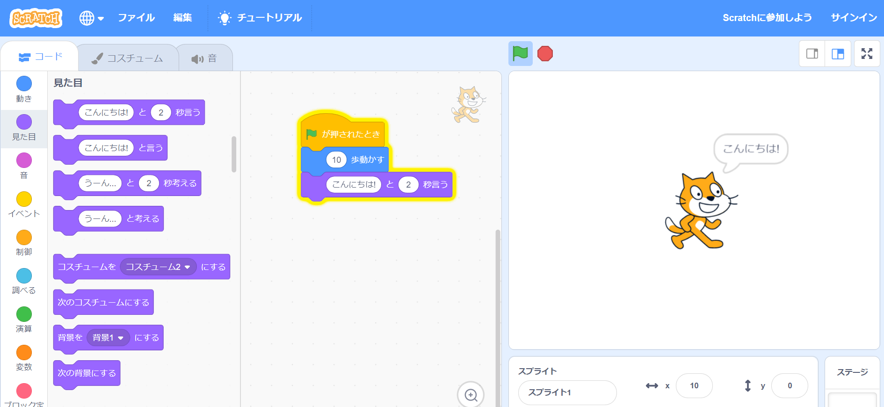
緑のはたをクリックしてみよう！
みどり
じっこう
実行！
さぁ答えは…
こた
うごいた！
しゃべった！

Slide 30

ゲームを遊び始めるボタンは「緑のはた」だね
あそ
はじ
みどり
うえ
みどりいろ
ステージの上の緑色のはたをおしたね。
これは実行ボタンだよ。
Scratchのゲームや
アニメーションは、
これをおしたらはじまるようにつくるよ。
じっこう
スクラッチ

Slide 31
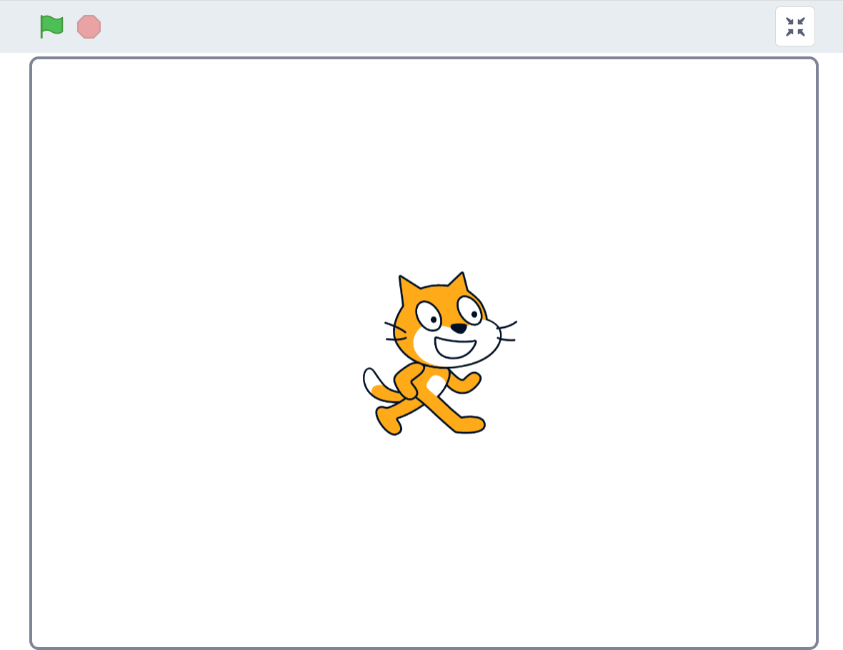
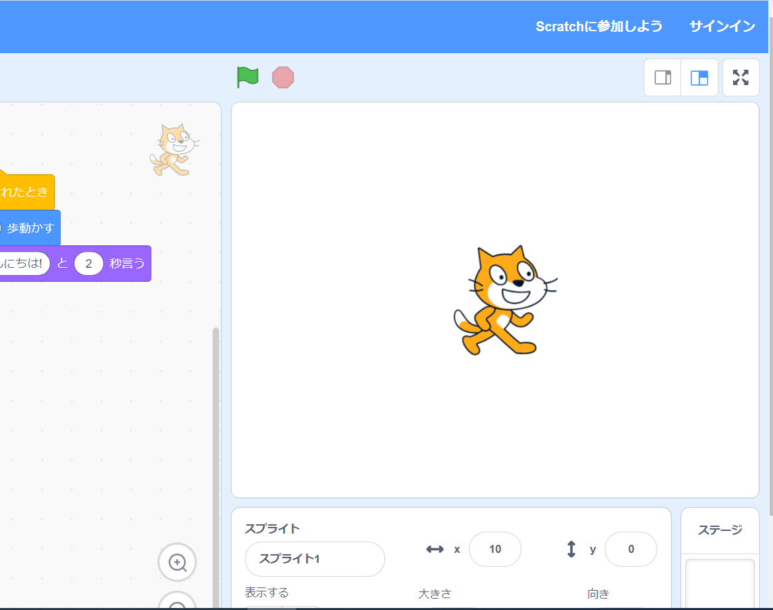

大画面でプレイするには？
だいがめん
もとにもどすにはここを左クリック
ひだり
を左クリックすると、大画面でプレイ
できるようになるよ。
ひだり
だいがめん

Slide 32
このレッスンでやったこと！
このレッスンでは
こんなことをやったね！
スクラッチ
Scratchのはじめかた
～歩動かす
緑のはたが押されたとき
～と～秒言う
ぽうご
みどり
お
びょうい

